Slide 1
OSIGURANJE KVALITETA NASTAVE UZ PRIMJENU DIGITALNIH PLATFORMI – PRIMJER IZ SISTEMA NEFORMALNOG OBRAZOVANJA mr Natalija Đaletić

Slide 2
Agenda
Montenesoft lična karta
Kriterijumi kvaliteta Montenesoft edukacije
Izazov: REopen Doors
Izazov: Digitalna nedelja za nastavnike
Digitalne platforme – primjena u konkretnoj nastavi
Digitalni humanizam
Zaključak

Slide 3
MONTENESOFT – LIČNA KARTA

Slide 4
Ko smo?
Edukativni centar Montenesoft je privatna obrazovna ustanova i licencirani organizator obrazovanja odraslih za program Sticanje i razvoj digitalne ključne kompetencije. Ministarstvo prosvjete Crne Gore dodijelilo je licencu edukativnom centru 3. septembra 2018. godine.
Edukativni credo centra: Posvećeni smo razvoju i njegovanju odgovornih, etičnih, humanih i globalnih građana za digitalni svijet. Fokusirani smo na otkrivanje i korišćenje mogućnosti obrazovanja koje doprinose punoći razvoja ljudskog bića.
U šta vjerujemo?
Vjerujemo da je učenje uzbudljivo i inspirativno putovanje koje traje čitav život.
Naročito vjerujemo da edukativni/nastavni procesi mogu i moraju biti zanimljivi i pobuđujući a ishodi takvih učenja moraju donositi benefite za svekupno čovjekovo življenje: emotivno, etičko, socijalno i radno.
Šta radimo?
Obrazujući odrasle promovišemo digitalnu svijest i kompetentno korišćenje ICT u društvu.
Osnažujemo glasove lokalne zajednice i povezujemo ih sa EU politikama.
Razvijamo inovativne nastavne programe i obrazovne metode.
Promovišemo i primjenjujemo nove evropske digitalne alate koji doprinose kvalitetnijem edukativnom procesu i njegovoj transparentnosti.
Zalažemo se za primjenu interkulturalnog i intergeneracijskog obrazovanja i doživotnog učenja.

Slide 5
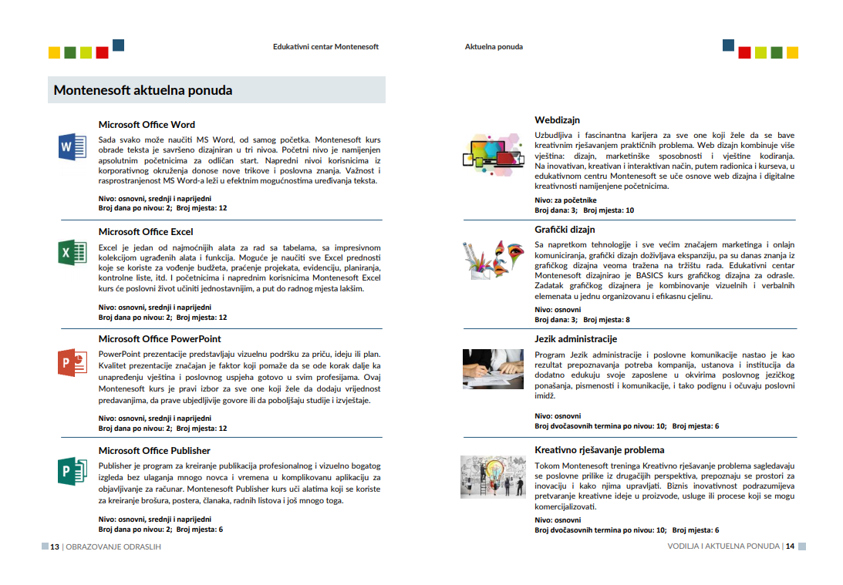

Slide 6
Kriterijumi kvaliteta Montenesoft edukacija
Kriterijumi / Standardi
Definisani kursevi/obuke/seminari
Ciljevi učenja
Sadržaj učenja
Verifikacija postignutog uspjeha učenja
Evaluacija kurseva/obuka/seminara
Informacije o ponudiocu edukacija
Informacije o obukama/kursevima/seminarima
Izbor učesnika
Planiranje lekcija/učenja
Metode učenja
Nastavni alati i mediji
Prenos učenja
Kvalifikacije edukatora/trenera
Aktivnosti kontinuiranog obrazovanja i razvoja edukatora/trenera
Povratne informacije (Feedback) za edukatore/trenere
Razvoj kvaliteta i osiguranje kvaliteta
Instrumenti upravljanja
Organizacija
Učionice/računarski centri i infrastruktura
Zadovoljstvo učesnika kurseva/obuka/seminara
Partnerstva i umrežavanja

Slide 7
Primjeri iz prakse
Naziv grant projekta: REopen Doors
Trajanje projekta: 12 mjeseci.
Nosilac grant projekta: Glavni grad Podgorica / Centar za obrazovanje odraslih Montenesoft
doo.
Ukupna vrijednost projekta: 99,704.85 €
Cilj projekta: Obuka mladih Roma i njihovo stažiranje u administraciji Glavnog grada Podgorica.
Nosilac edukacija: Edukativni centar Montenesoft
Edukacija se zasniva na četiri platforme koje podrazumijevaju:
interkulturalno učenje kroz dramu,
razvoj ličnih i socijalnih vještina – grupni i individualni rad sa psihologom i sociologom
razvoj jezičkih kompetencija – učenje crnogorskog i engleskog jezika
razvoj digitalnih kompetencija – MS Word, MS Excel, MS PowerPoint, MS Outlook.

Slide 8
REopen Doors izazov
Mnogo Kako?
Kako ćemo organizovati kvalitetno virtuelno učenje?
Kako omogućiti svim polaznicima adekvatnu IT opremu i uređaje?
Kako ćemo prilagoditi edukativni sadržaj i edukativne metode namijenjene isključivo radu u učionici?
Kako ćemo objasniti novu edukativnu paradigmu lokalnim autoritetima i autoritetima iz Evropske komisije?
Kako ćemo evaluirati postignuća polaznika?

Slide 9
REopen Doors izazov Nova edukativna paradigma
Identifikovanje mogućih problema i prepreka.
Planiranje upotrebe digitalnih platformi i alata.
Evaluacija svakog koraka u novonastaloj situaciji i donošenje odluka za sledeći.
Priprema polaznika za budući rad – objašnjavanje situacije, kreiranje audio i vizuelnog edukativnog sadržaja.
Biranje jednog ili dva digitalna alata koja su polazniku (pojedinačno) najbliskija i koja će mu pomoći da savlada prve korake puta virtuelnog učenja.
Osmišljavanje tzv. Motivator-strategije za učenje na daljinu.

Slide 10
EDUKATIVNI
Licenca
Ministarstva prosvjete
CENTAR
Crne Gore
MONTENESOFT
DIGITALNA NEDELJA ZA NASTAVNIKE
8. 07. 2020

Slide 11
Digitalna nedelja za nastavnike izazov
Od Velikih očekivanja do Izgubljenih iluzija
Per aspera ad astra

Slide 12
Digitalne platforme – konkretna primjena

Slide 13
Upotrebna vrijednost digitalnih platformi
Zoom – održavanje socijalnog kontakta; dobijanje verbalnih i neverbalnih povratnih informacija.
WordArt – mrežni kreator artificijalnog oblika riječi, koji omogućava da se u kratkom vremenskom intervalu generiše što više asocijacija na zadatu temu i da se svaka riječ umjetnički i grafički obradi.
Nearpod – interaktivna prezentacija u realnom vremenu sa raznovrsnim zadacima. Savršena za učenje engleskog jezika, kulturnog nasleđa i interkulturalnog učenja. Održava radoznalost i motivaciju.
Kahoot! – interaktivni digitalni alat namijenjen za izradu kvizova, diskusija i upitnika. Kao alat intezivno koristi učenje u realnom vremenu. Sistem bodovanja temelji se na bodovima dobijenim za tačan odgovor i vremenu unutar koga se tačno odgovori.
Europeana – Digitalna platforma Evropske unije za izučavanje kulturnog nasleđa, dostupna svima da uče i istražuju gdje god se nalazili. Omogućava besplatan onlajn pristup za preko 50 miliona digitalizovanih sadržaja povučenih iz preko 3700 muzeja, arhiva, biblioteka i galerija širom Evrope. Njene kolekcije obuhvataju raznovrsne sadržaje iz 43 zemlje na 23 različita jezika.

Slide 14
Digitalni humanizam

Slide 15
Kvalitet nikada nije incident: Uvijek je rezultat inteligentnih napora John Ruskin, engleski slikar i kritičar umjetnosti

Slide 16
HVALA NA PAŽNJI!
www.montenesoft.com

